Slide 1


Slide 2


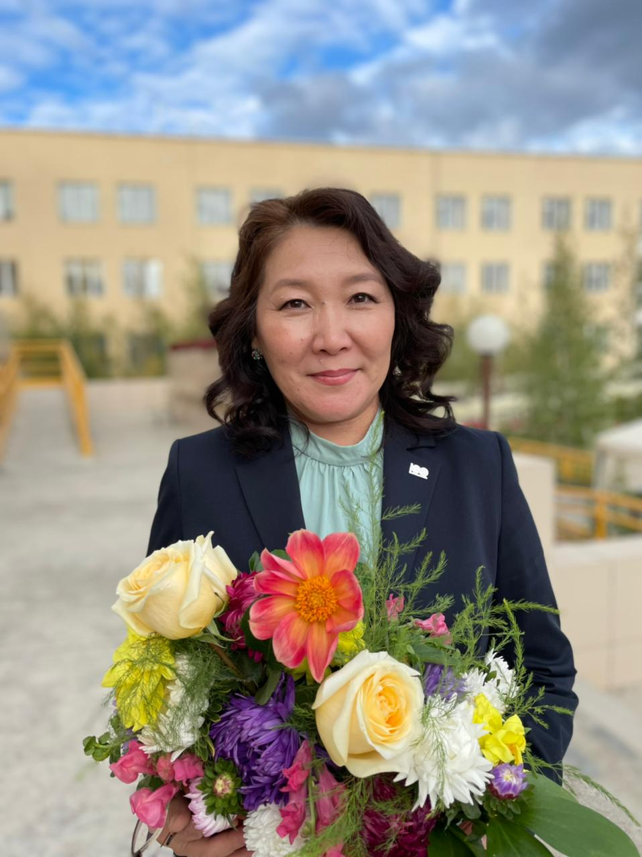
БЛОК 4
Развитие социальной инфраструктуры – основа повышения качества жизни
Дискуссионная площадка
«Развитие сети дошкольных образовательных учреждений»
Модератор:
Петрова Мария Петровна., к.п.н.
начальник Управления образования
Окружной администрации
города Якутска

Slide 3

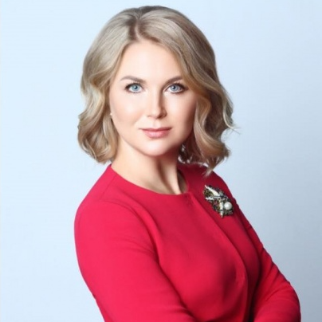
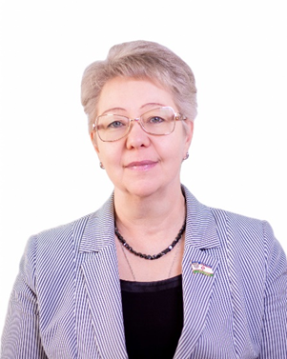
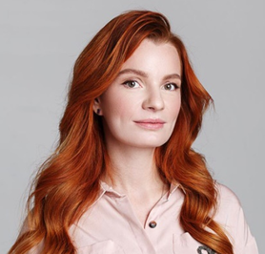
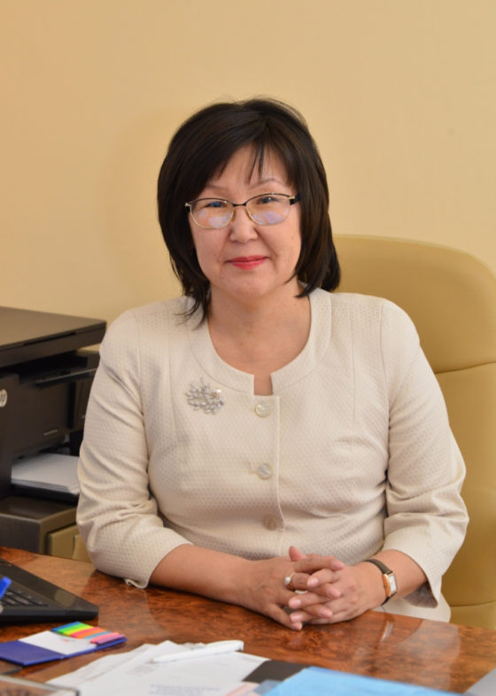
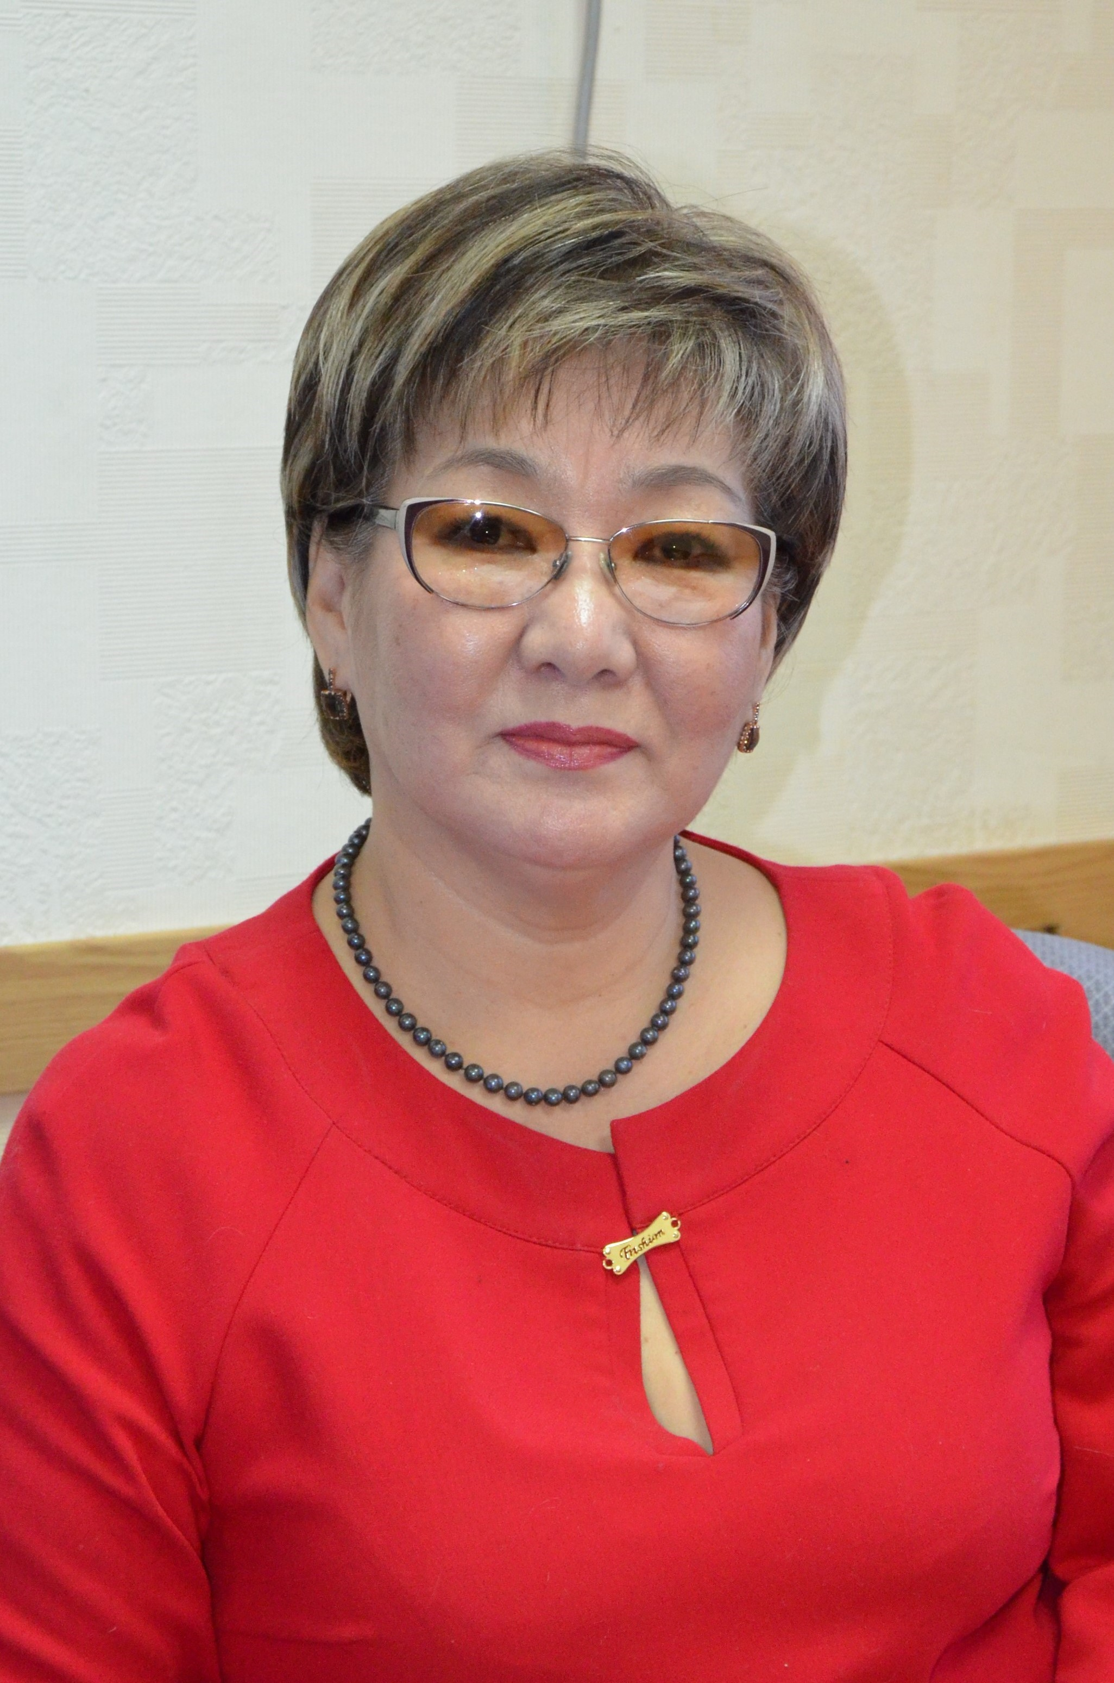

Эксперты
Волынец Ирина Владимировна, Уполномоченный по правам ребёнка в Республике Татарстан, основатель Национального родительского комитета
Евсикова Евдокия Ивановна,
первый заместитель председателя
Якутской городской Думы
Москвитина Наталья Игоревна,
председатель Благотворительного фонда
«Женщины за жизнь»,
член общественной палаты РФ
Любимова Ирина Павловна,
Министр образования и науки
Республики Саха (Якутия)
Степанова Наталья Романовна,
заместитель главы городского округа «город Якутск»

Slide 4


Стратегические документы
Указ Главы Республики Саха (Якутия) № 190 от 22.11.2018 г.
«О стратегических направлениях развития образования
в Республике Саха (Якутия)»
Указ Главы Республики Саха (Якутия) № 2046 от 08.09.2021 г. «О развитии города Якутска – столицы Республики Саха (Якутия) до 2032 года»
Решение Якутской городской Думы от 06.02.2019 г. № РЯГД-5-2
«О стратегии социально-экономического развития городского
округа «город Якутск» на период до 2032 года»

Slide 5
Информация по состоянию МТБ ДОУ городского округа «город Якутск»
функционирует 64 дошкольных учреждения (с учетом дополнительных зданий дошкольные учреждения располагаются в 83 объектах, имеются 2 летние дачи) проектная мощность составляет всего 13 566 мест,
по предварительным данным на новый учебный год: 18 166 детей посещает детские сады;
сверх проектной мощности посещают детские сады 4 600 детей

Slide 6
Информация по состоянию МТБ ДОУ городского округа «город Якутск»
По типам расположения здания | По годам строительства
в типовом здании – 60; в приспособленных зданиях – 11; встроенно-пристроенных зданий – 3; на 1 этажах МКД – 9; деревянных объектов не имеется, кроме летних дач. | 60-х – 3; 70-х – 15, летняя дача – 1; 80-х – 27, летняя дача – 1; 90-х – 5; 2000-х – 3; 2010-х – 27; 2022-х – 3.

Slide 7
Информация по состоянию МТБ ДОУ городского округа «город Якутск»
Требуют капитального ремонта 64 здания всего из 83.
В приоритетном порядке требуется капитальный ремонт по следующим дошкольным образовательным учреждениям:
МБДОУ Д/с №104 «Ладушка», находится в аварийном состоянии;
МБДОУ Д/с №85 «Золотой ключик», находится в ограниченно-работоспособном состоянии;
МБДОУ Д/с №96 «Брусничка», находится в аварийном состоянии;
МБДОУ Д/с №56 «Пушинка», по адресу г. Якутск, ул. Ново-Карьерная 8, находится в аварийном состоянии;
МБДОУ ЦРР-Д/с №19 «Василек», находится в ограниченно-работоспособном состоянии;
МБДОУ Д/С № 43 «Улыбка», находится в аварийном состоянии;
МБДОУ Д/С № 29 «Золотая рыбка», требуется обследование, разработка ПСД;
МБДОУ Д/С № 27 «Кораблик», требуется обследование, разработка ПСД.
МБДОУ Д/С № 45 «Земляничка», требуется реконструкция здания, разработка ПСД

Slide 8
Обеспечение доступности и качества дошкольного образования
Показатели сети дошкольного образования в городе Якутске
В настоящее время наибольшая потребность в дополнительных местах в следующих детских садах:
1733 | (в Автодорожном округе) Д/с № 18 «Прометейчик» 1147, Д/с № 45 «Земляничка» 626;
1730 | (мкр. 203) Д/с № 23 «Цветик-семицветик» 768, Д/с № 24 «Сардаана» 962;
1181 | Д/с №7 «Остров сокровищ» ул. Орджоникидзе, 52/1
906 | Д/с № 21 «Кэнчээри» ул. Каландаришвили, 34/1
777 | Д/с № 15 “Северные звездочки” Дзержинского, 57/1а
728 | Д/с № 89 «Парус» ул. Октябрьская, 28/1
633 | Д/с № 105 «Умка» ул. Октябрьская, 20/2
599 | Д/с № 26 «Кустук» 202 микрорайон, к. 20
614 | Д/с № 3 «Катюша» ул. Кальвица, 5/3
277 | Д/с №1 «Звездочка» ул. 50 лет Сов. Армии, 23/4 «А»

Slide 9
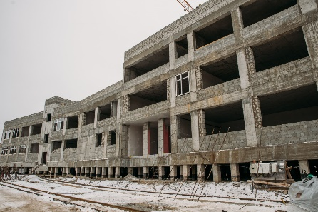
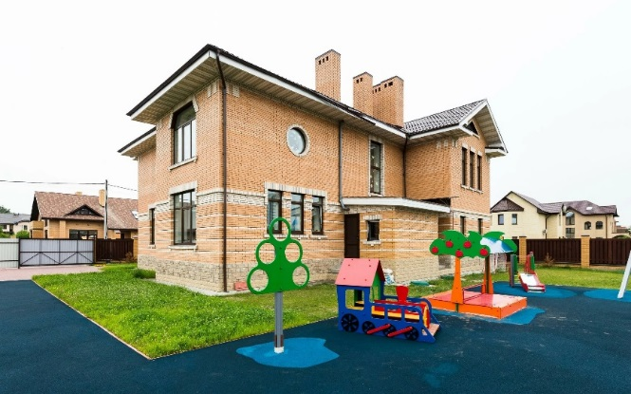
Создание 5000 новых мест в системе дошкольного образования
Срок окупаемости строительства - 15 лет (без учета стоимости обслуживания и содержания детского сада)
Стоимость строительства детского сада на 1 ребенка 1 600 тыс. руб. и содержание 73,3 тыс. руб.
Размер увеличенной субсидий субъектам МСП 107,7 тыс. руб. на 1 ребенка в год
>
Необходимо увеличение субсидирования ежегодно на 14,4 млн руб. на 300 детей
Увеличить размер предоставляемой субсидии на одного ребенка с 4 982 руб. до 8 972 руб., изменив условия предоставления субсидии субъектам МСП в части определения платы родителей, взимаемой частными детскими садами, в размере не более 3 990 руб. на 300 детей ежегодно с переводом на постоянное посещение частных детских садов с исключением из общегородской очереди и в целях поддержки субъектов малого и среднего предпринимательства.

Slide 10
Предложения в резолюцию и внесению изменений в комплексный план по развитии города Якутска до 2032 года
На основании:
Улучшения условий дошкольных образовательных учреждений как один из факторов повышения качества и доступности дошкольного образования, обеспечение ФГОС ДО в ГО «город Якутск»;
Обеспечить капитальный ремонт и строительство дошкольных образовательных учреждений в городском округе «город Якутск» в целях обеспечения равных условий для всех категорий граждан;
Развитие доступности частных дошкольных учреждений путем усиления государственной поддержки;
Об усилении ответственности и развития партнерских отношений частных детских садиков и органов местного самоуправления по вопросам эффективности государственных вложений;
Создание условий для обеспечения педагогическими кадрами 5000 новых мест в новых дошкольных образовательных учреждениях;
Рассмотреть возможность обеспечения медицинскими кадрами ДОУ
подпункта 3-2.1.1. «Обеспечение доступности качественного общего образования» пункта СЦ-2.1. «Доступное и качественное образование» Стратегии социально-экономического развития городского округа «город Якутск» на период до 2032 года от 06 февраля 2019 года №РЯГД-5-2
пунктов 3.4., 4 Указа Главы РС(Я) «О развитии города Якутска- столицы Республики Саха (Якутия)
на период до 2032 года» от 08.09.2021 года №2046;
В целях обеспечения развитой инфраструктуры
общеобразовательных учреждений реализовать
следующие первоочередные мероприятия

Slide 12
Информация о наполняемости дошкольных образовательных учреждениях ГО "город Якутск".
№ | Округа/ Пригороды | № п/п | Наименование ОУ | Проектная мощность |  | Количество учеников |  | Коэффициент наполнения
 |  |  |  | 21-22 уч.г | 22-23 уч.г | 21-22 уч.г | 22-23 уч.г | 21-22 уч.г | 22-23 уч.г
1 | Автодорожный округ | 1 | МБДОУ Д/с №102 "Подснежник" | 120 | 120 | 233 | 232 | 1,94 | 1,93
 |  | 2 | МБДОУ Д/с №40 "Солнышко" | 350 | 350 | 345 | 348 | 0,99 | 0,99
 |  | 3 | МБДОУ Д/с №18 "Прометейчик" | 479 | 479 | 560 | 566 | 1,17 | 1,18
 |  | 4 | МБДОУ Д/с №45 "Земляничка" | 317 | 317 | 365 | 370 | 1,15 | 1,17
 | Итого по округу |  |  | 1266 | 1266 | 1503 | 1516 | 1,19 | 1,20
2 | Гагаринский округ | 5 | МБДОУ Д/с № 5 "Радуга" | 240 | 240 | 448 | 421 | 1,87 | 1,75
 |  | 6 | МБДОУ ЦРР-Д/с №33 "Теремок" | 170 | 170 | 290 | 260 | 1,71 | 1,53
 |  | 7 | МБДОУ Д/с №97 "Незабудка" | 240 | 240 | 330 | 361 | 1,38 | 1,50
 |  | 8 | МБДОУ Д/с №35 "Северная сказка" | 240 | 240 | 280 | 201 | 1,17 | 0,84
 | Итого по округу |  |  | 890 | 890 | 1348 | 1243 | 1,51 | 1,40

Slide 13
Информация о наполняемости дошкольных образовательных учреждениях ГО "город Якутск".
№ | Округа/ Пригороды | № п/п | Наименование ОУ | Проектная мощность |  | Количество учеников |  | Коэффициент наполнения
 |  |  |  | 21-22 уч.г | 22-23 уч.г | 21-22 уч.г | 22-23 уч.г | 21-22 уч.г | 22-23 уч.г
3 | Губинский округ | 9 | МБДОУ Д/с №27 "Кораблик" | 120 | 120 | 245 | 245 | 2,04 | 2,04
 |  | 10 | МБДОУ ЦРР- Д/с №26 "Кустук" | 240 | 240 | 396 | 354 | 1,65 | 1,48
 |  | 11 | МБДОУ Д/с №29 "Золотая рыбка" | 120 | 120 | 183 | 165 | 1,53 | 1,38
 |  | 12 | МБДОУ Д/с №85 "Золотой ключик" | 240 | 240 | 255 | 176 | 1,06 | 0,73
 |  | 13 | МБДОУ Д/с №77 "Сказка" | 120 | 120 | 199 | 201 | 1,66 | 1,68
 |  | 14 | МБДОУ Д/с №23 "Цветик семисветик" | 478 | 478 | 748 | 692 | 1,56 | 1,45
 |  | 15 | МБДОУ Д/с № 24 "Сардаана" | 315 | 315 | 450 | 465 | 1,43 | 1,48
 | Итого по округу |  |  | 1633 | 1633 | 2476 | 2298 | 1,52 | 1,41

Slide 14
Информация о наполняемости дошкольных образовательных учреждениях ГО "город Якутск" на 2022-2023 уч.г. на 05.09.2022 г.
№ | Округа/ Пригороды | № п/п | Наименование ОУ | Проектная мощность |  | Количество учеников |  | Коэффициент наполнения
 |  |  |  | 21-22 уч.г | 22-23 уч.г | 21-22 уч.г | 22-23 уч.г | 21-22 уч.г | 22-23 уч.г
4 | Октябрьский округ | 16 | МБДОУ ЦРР-Д/с №7 "Остров сокровищ" | 240 | 240 | 420 | 420 | 1,75 | 1,75
 |  | 17 | МБДОУ Д/с №88 | 240 | 240 | 269 | 289 | 1,12 | 1,20
 |  | 18 | МБДОУ ЦРР-Д/с №104 "Ладушки" | 120 | 120 | 225 | 190 | 1,88 | 1,58
 |  | 19 | МБДОУ ЦРР-Д/с №105 "Умка" | 240 | 240 | 395 | 394 | 1,65 | 1,64
 |  | 20 | МБДОУ ЦРР-Д/с №89 "Парус" | 240 | 240 | 456 | 466 | 1,90 | 1,94
 |  | 21 | МБДОУ ЦРР-Д/с №21 "Кэнчээри" | 240 | 240 | 464 | 441 | 1,93 | 1,84
 |  | 22 | МБДОУ Д/с №39 "Ромашка" | 110 | 110 | 162 | 170 | 1,47 | 1,55
 |  | 23 | МБДОУ Д/с №43 "Улыбка" | 100 | 100 | 186 | 186 | 1,86 | 1,86
 | Итого по округу |  |  | 1530 | 1530 | 2577 | 2556 | 1,68 | 1,67

Slide 15
Информация о наполняемости дошкольных образовательных учреждениях ГО "город Якутск" на 2022-2023 уч.г. на 05.09.2022 г.
№ | Округа/ Пригороды | № п/п | Наименование ОУ | Проектная мощность |  | Количество учеников |  | Коэффициент наполнения
 |  |  |  | 21-22 уч.г | 22-23 уч.г | 21-22 уч.г | 22-23 уч.г | 21-22 уч.г | 22-23 уч.г
5 | Промышленный округ | 24 | МБДОУ Д/с №1 "Звездочка" (+ филиал на 203 мкр) | 340 | 340 | 420 | 420 | 1,24 | 1,24
 |  | 25 | МБДОУ ДЦРР-Д/с №2 "Оленек" | 240 | 240 | 427 | 378 | 1,78 | 1,58
 |  | 26 | МБДОУ ДЦРР-Д/с №3 "Катюша" | 240 | 240 | 410 | 346 | 1,71 | 1,44
 |  | 27 | МБДОУ Д/с №84 "Искорка" | 240 | 240 | 389 | 400 | 1,62 | 1,67
 |  | 28 | МБДОУ Д/с №100 "Белоснежка" | 240 | 240 | 210 | 213 | 0,88 | 0,89
 | Итого по округу |  |  | 1300 | 1300 | 1856 | 1757 | 1,43 | 1,35

Slide 16
Информация о наполняемости дошкольных образовательных учреждениях ГО "город Якутск" на 2022-2023 уч.г. на 05.09.2022 г.
№ | Округа/ Пригороды | № п/п | Наименование ОУ | Проектная мощность |  | Количество учеников |  | Коэффициент наполнения
 |  |  |  | 21-22 уч.г | 22-23 уч.г | 21-22 уч.г | 22-23 уч.г | 21-22 уч.г | 22-23 уч.г
6 | Сайсарский округ | 29 | МБДОУ Д/с №20 "Надежда" | 372 | 372 | 514 | 480 | 1,38 | 1,29
 |  | 30 | МБДОУ Д/с №42 "Мамонтенок" | 120 | 120 | 190 | 160 | 1,58 | 1,33
 |  | 31 | МБДОУ Д/с №41 "Росинка" | 120 | 120 | 220 | 225 | 1,83 | 1,88
 |  | 32 | МБДОУ Д/с № 51 "Кэскил" | 240 | 240 | 402 | 363 | 1,68 | 1,51
 |  | 33 | МБДОУ Д/с №75 "Ивушка" | 240 | 240 | 393 | 351 | 1,64 | 1,46
 |  | 34 | МБДОУ Д/с №56 "Пушинка" | 100 | 100 | 102 | 50 | 1,02 | 0,50
 |  | 35 | МБДОУ Д/с №52 "Белочка" | 120 | 120 | 225 | 210 | 1,88 | 1,75
 |  | 36 | МБДОУ Д/с № 96 "Брусничка" | 80 | 80 | 157 | 143 | 1,96 | 1,79
 | Итого по округу |  |  | 1392 | 1392 | 2203 | 1982 | 1,58 | 1,42

Slide 17
Информация о наполняемости дошкольных образовательных учреждениях ГО "город Якутск" на 2022-2023 уч.г. на 05.09.2022 г.
№ | Округа/ Пригороды | № п/п | Наименование ОУ | Проектная мощность |  | Количество учеников |  | Коэффициент наполнения
 |  |  |  | 21-22 уч.г | 22-23 уч.г | 21-22 уч.г | 22-23 уч.г | 21-22 уч.г | 22-23 уч.г
7 | Строительный округ | 37 | МБДОУ Д/с №8 "Родничек" | 120 | 120 | 265 | 199 | 2,21 | 1,66
 |  | 38 | МБДОУ Д/с №79 "Лучик" | 240 | 240 | 288 | 239 | 1,20 | 1,00
 |  | 39 | МБДОУ Д/с №82 "Мичээр" | 120 | 120 | 250 | 210 | 2,08 | 1,75
 |  | 40 | МБДОУ ЦРР-Д/с №12 "Улыбка" | 240 | 240 | 291 | 275 | 1,21 | 1,15
 |  | 41 | МБДОУ ЦРР-Д/с №19 "Василек" | 120 | 120 | 225 | 225 | 1,88 | 1,88
 |  | 42 | МБДОУ ЦРР-Д/с №11 "Подснежник" | 240 | 240 | 296 | 268 | 1,23 | 1,12
 |  | 43 | МБДОУ Д/с №17 "Кунчээн" | 180 | 180 | 280 | 270 | 1,56 | 1,50
 |  | 44 | МБДОУ Д/с №15 "Северные звездочки" | 400 | 400 | 558 | 534 | 1,40 | 1,34
 |  | 45 | МБДОУ ЦРР-Д/с №86 "Колокольчик" | 240 | 240 | 335 | 334 | 1,40 | 1,39
 |  | 46 | МБДОУ Д/с №30" Малышок" | 340 | 340 | 493 | 446 | 1,45 | 1,31
 |  | 47 | МБДОУ Д/с № 95 "Зоренька" | 120 | 120 | 206 | 147 | 1,72 | 1,23
 | Итого по округу |  |  | 2360 | 2360 | 3487 | 3147 | 1,48 | 1,33

Slide 18
Информация о наполняемости дошкольных образовательных учреждениях ГО "город Якутск" на 2022-2023 уч.г. на 05.09.2022 г.
№ | Округа/ Пригороды | № п/п | Наименование ОУ | Проектная мощность |  | Количество учеников |  | Коэффициент наполнения
 |  |  |  | 21-22 уч.г | 22-23 уч.г | 21-22 уч.г | 22-23 уч.г | 21-22 уч.г | 22-23 уч.г
8 | Центральный округ | 48 | МБДОУ Д/с №9 "Якутяночка" | 120 | 120 | 252 | 198 | 2,10 | 1,65
 |  | 49 | МБДОУ ЦРР-Д/с №10 "Туллукчаан" | 240 | 240 | 470 | 470 | 1,96 | 1,96
 |  | 50 | МБДОУ Д/с №14 "Журавлик" | 240 | 240 | 372 | 361 | 1,55 | 1,50
 |  | 51 | МБДОУ ЦРР- Д/с №16 "Золотинка" | 240 | 240 | 369 | 366 | 1,54 | 1,53
 |  | 52 | МБДОУ ЦРР-Д/с №90 "Ласточка" | 120 | 120 | 214 | 212 | 1,78 | 1,77
 |  | Итого по округу |  | 960 | 960 | 1677 | 1607 | 1,75 | 1,67
9 | Микрорайон Кангалассы | 53 | МБДОУ Д/с №71 "Колокольчик" | 80 | 80 | 71 | 74 | 0,89 | 0,93
10 | Село Маган | 54 | МБДОУ Д/с№69 "Брусничка" | 120 | 120 | 141 | 129 | 1,18 | 1,08
11 | Микрорайон Марха | 55 | МБДОУ Д/с №13 "Святлячок" | 120 | 120 | 220 | 178 | 1,83 | 1,48
 |  | 56 | МБДОУ Д/с №61 "Тропинка" | 80 | 80 | 142 | 142 | 1,78 | 1,78
 |  | 57 | МБДОУ Д/с №81 "Солнышко" | 120 | 120 | 196 | 196 | 1,63 | 1,63
 |  | 58 | МБДОУ Д/с №91 | 120 | 120 | 81 | 75 | 0,68 | 0,63
 | Итого по округу |  |  | 640 | 640 | 851 | 591 | 1,33 | 0,92

Slide 19
Информация о наполняемости дошкольных образовательных учреждениях ГО "город Якутск" на 2022-2023 уч.г. на 05.09.2022 г.
№ | Округа/ Пригороды | № п/п | Наименование ОУ | Проектная мощность |  | Количество учеников |  | Коэффициент наполнения
 |  |  |  | 21-22 уч.г | 22-23 уч.г | 21-22 уч.г | 22-23 уч.г | 21-22 уч.г | 22-23 уч.г
12 | Село Пригородный | 59 | МБДОУ ЦРР-Д/с №22 "Жемчуженка" | 240 | 240 | 380 | 350 | 1,58 | 1,46
13 | село Табага | 60 | МБДОУ Д/С №103 "Родничок" | 120 | 120 | 138 | 115 | 1,15 | 0,96
14 | Тулагино-Кильдямский наслег | 61 | МБДОУ Д/С №4 "Сырдах" | 240 | 240 | 243 | 230 | 1,01 | 0,96
 |  | 62 | МБДОУ Д/С №72 "Кэнчээри" | 120 | 120 | 145 | 145 | 1,21 | 1,21
 |  | 63 | МБДОУ Д/С №73 "Святличок" | 75 | 75 | 46 | 36 | 0,61 | 0,48
 |  | Итого по округу |  | 795 | 795 | 952 | 411 | 1,20 | 0,52
15 | Хатасский наслег | 64 | МБДОУ Д/с №70 "Кэрэчээнэ" | 240 | 240 | 417 | 390 | 1,74 | 1,63
ИТОГО по ГО «Город Якутск» |  |  |  | 13206 | 13566 | 19559 | 18166 | 1,48 | 1,34

Slide 20
Обеспечение доступности и качества дошкольного образования
Показатели сети дошкольного образования в городе Якутске
 | 2012 | 2013 | 2014 | 2015 | 2016 | 2017 | 2018 | 2019 | 2020 | 2021 | 2022 (1 п/г)
Очередность в детские сады от 0 до 7 лет (на конец года) | 15362 | 18786 | 19229 | 14772 | 15216 | 14735 | 15748 | 14056 | 12729 | 14236 | 12737
Очередность в детские сады от 3 до 7 лет (на конец года) | 6069 | 7234 | 6611 | 0 | 0 | 1756 | 4186 | 4209 | 3361 | 8973 | 3023
Количество мест в муниципальных ДОУ (проектная мощность ДОУ) | 7710 | 8060 | 8590 | 9975 | 10796 | 10896 | 10896 | 11327 | 12204 | 12966 | 132065
Численность детей в муниципальных ДОУ (фактически) | 12229 | 13053 | 13673 | 16087 | 16836 | 17289 | 17250 | 18290 | 19167 | 19534 | 19559
Численность детей в частных ДОУ | 146 | 669 | 810 | 1750 | 2200 | 3459 | 3577 | 3512 | 3373 | 3419 | 3411
Количество муниципальных ДОУ | 56 | 56 | 57 | 59 | 59 | 60 | 59 | 61 | 63 | 63 | 64
Количество частных детских садов, имеющих лицензию на образовательную деятельность | 2 | 2 | 4 | 8 | 28 | 28 | 34 | 37 | 38 | 44 | 44

